Slide 1
Презентацию
Составила воспитатель
Хадаева Лилия Авгановна
МКДОУ д/с №1 г. Дигора

Slide 2
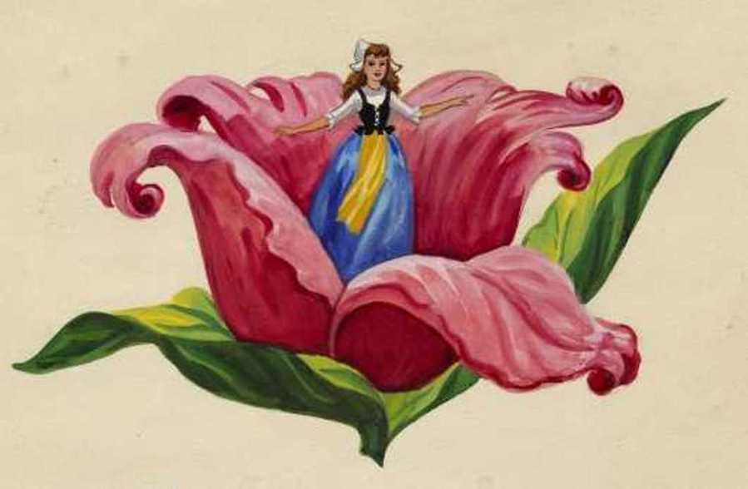
Дюймовочка

Slide 3
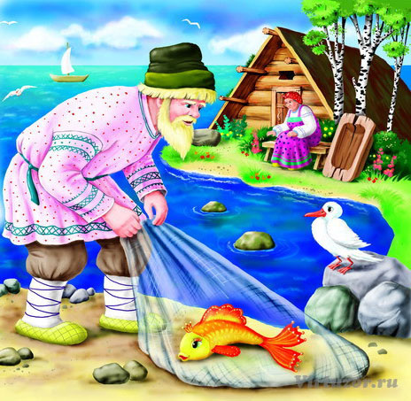
СКАЗКА О РЫБАКЕ И РЫБКЕ.

Slide 4
Петушок-золотой гребешок

Slide 5
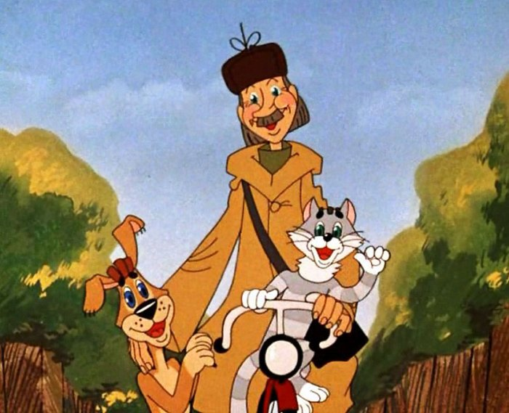
Почтальон печкин

Slide 6
колобок

Slide 7
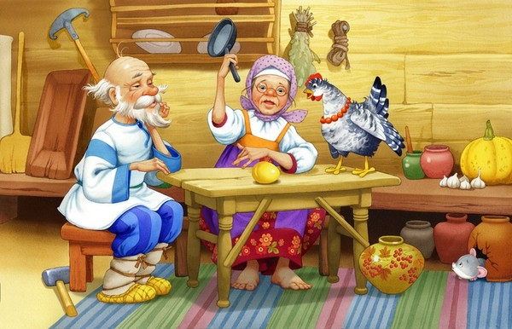
курочка ряба

Slide 8
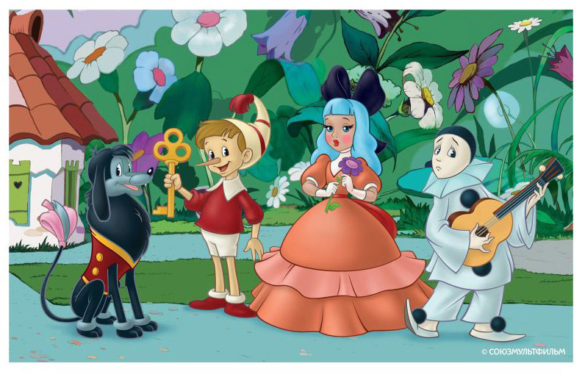
Бу-ра-ти-но

